Slide 1
Evolución de Mercado
Notes:
Cambiar Fecha

Slide 2
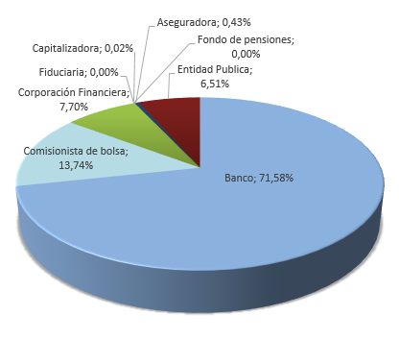
Informe de la Administración
Volumen Operado
  Ranking: Estandarizados y No Estandarizados enero 2019– Con Simultáneas y Repos
2
Hasta el 31 de enero de 2019

Slide 3
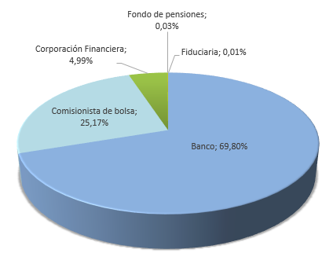
Informe de la Administración
Volumen Operado
  Ranking: Estandarizados y No Estandarizados enero 2019 - Sin Simultáneas y Repos
3
Hasta el 31 de enero de 2019

Slide 4
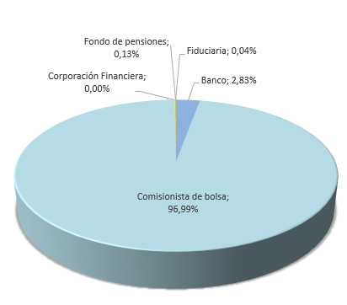
Informe de la Administración
Volumen Operado
  Ranking: Estandarizados enero 2019
4
Hasta el 31 de enero de 2019

Slide 5
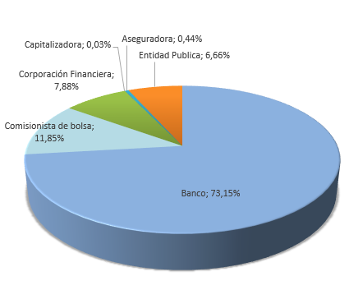
Informe de la Administración
Volumen Operado
  Ranking: No Estandarizados enero 2019– Con Simultáneas y Repos
5
Hasta el 31 de enero de 2019

Slide 6
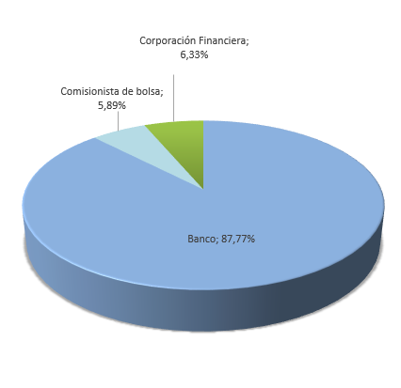
Informe de la Administración
Volumen Operado
  Ranking: No Estandarizados enero 2019– Sin Simultáneas y Repos
6
Hasta el 31 de enero de 2019

Slide 7
Informe de la Administración
Gestión de Operaciones
  Entidades Participantes, Consolidado 2008 – Enero - 2019*
Notes:
M419 Fidu Bogotá -> dejo de operar

Slide 8
Informe de la Administración
Gestión de Operaciones
  Operaciones de Mercado y de Registro (2008 – Enero 2019*)
Con simultáneas

Slide 9
Informe de la Administración
Gestión de Operaciones - Derivados
  Operaciones de Mercado y de Registro (2008 – Enero 2019*)
Sin simultáneas

Slide 10
Informe de la Administración
Gestión de Operaciones
  Operaciones Enero 2019

Slide 11
Informe de la Administración
Gestión de Operaciones
  Operaciones Enero 2019
Participación de 12 SCB
Total de operaciones repo Ene/19: 1.113

Slide 12
Informe de la Administración
Gestión de Operaciones
  Participación por tipo de producto

Slide 13
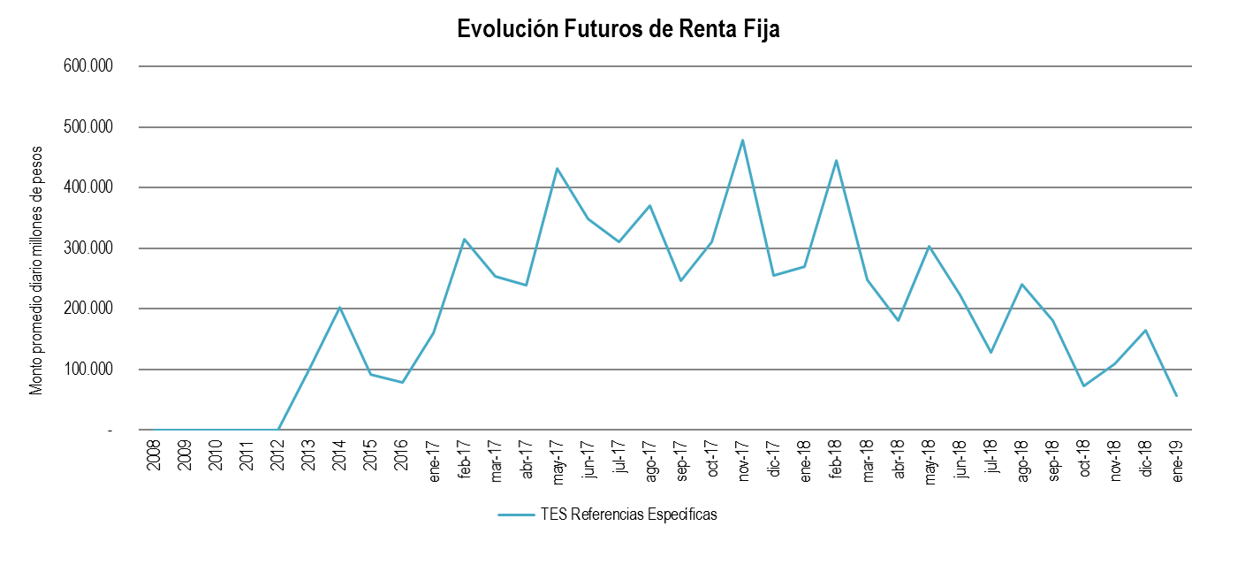
Informe de la Administración
Gestión de Operaciones

Slide 14
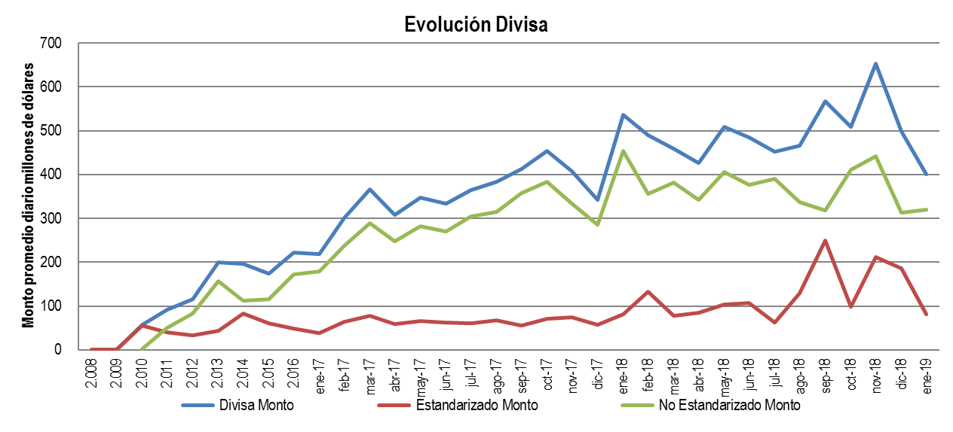
Informe de la Administración
Gestión de Operaciones

Slide 15
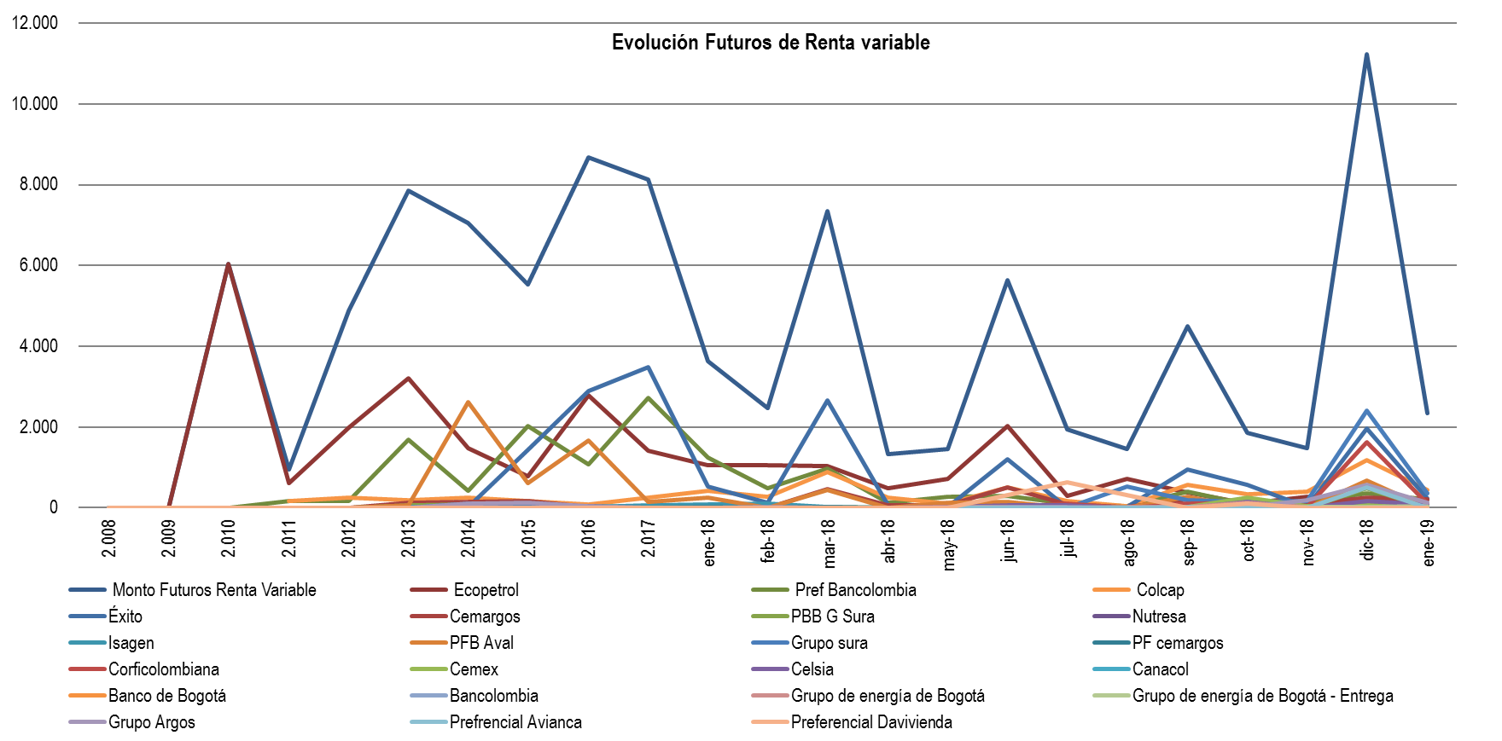
Informe de la Administración
Gestión de Operaciones
Monto promedio diario millones de pesos

Slide 16
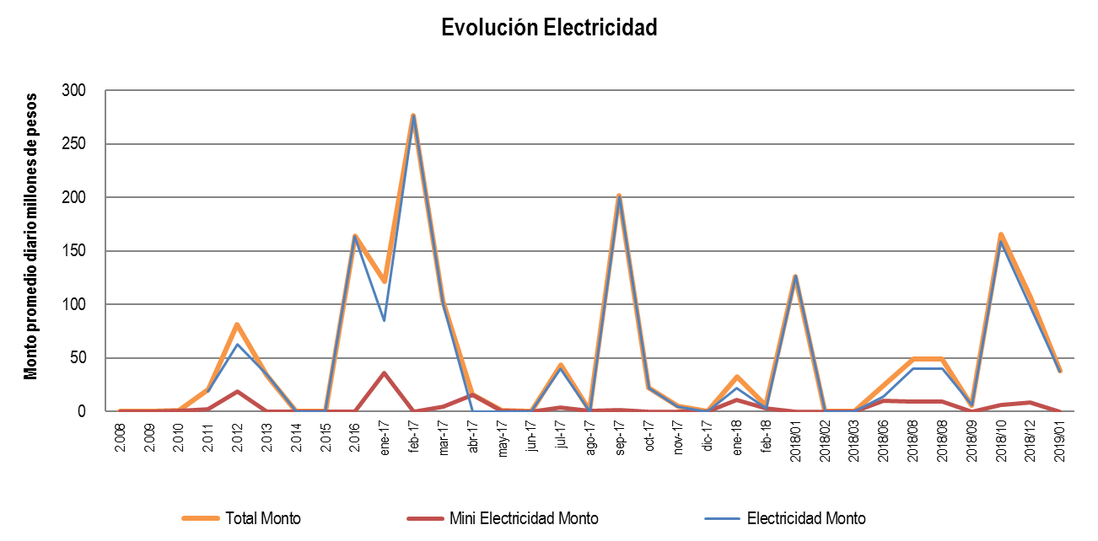
Informe de la Administración
Gestión de Operaciones

Slide 17
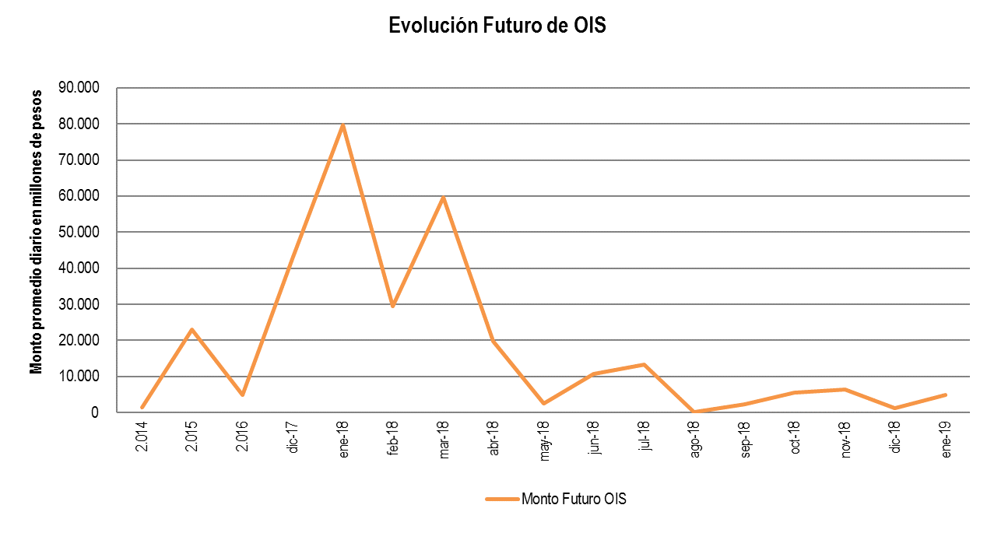
Informe de la Administración
Gestión de Operaciones

Slide 18
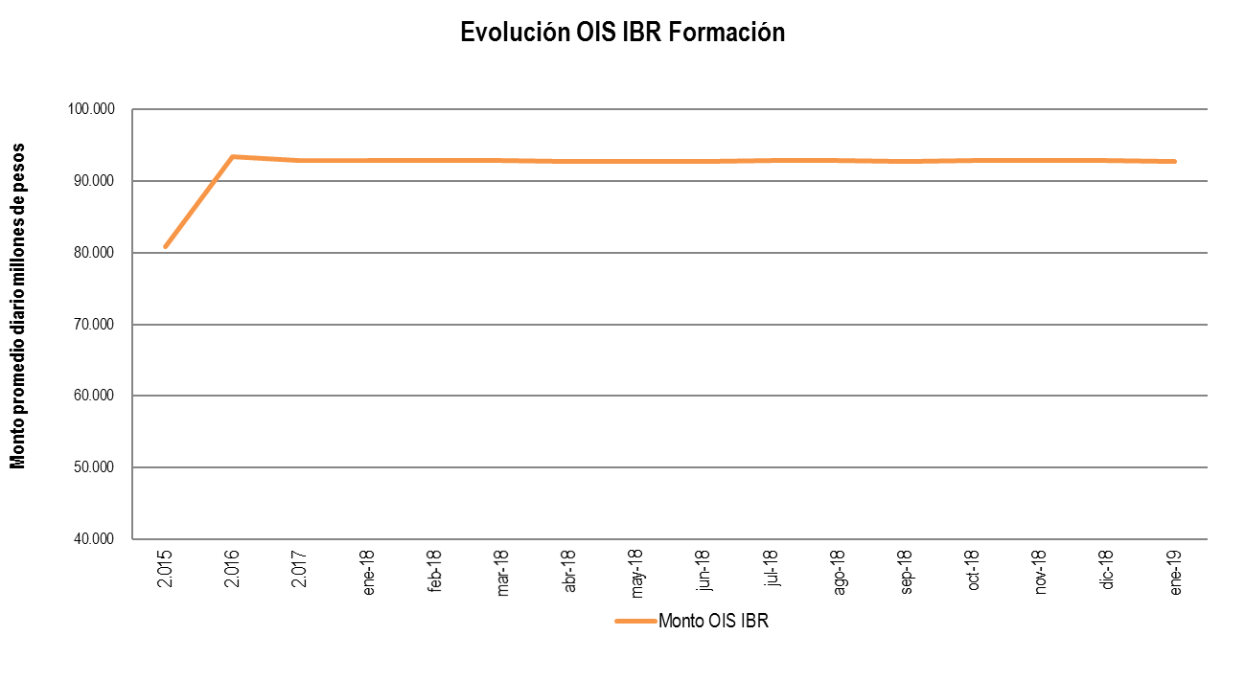
Informe de la Administración
Gestión de Operaciones

Slide 19
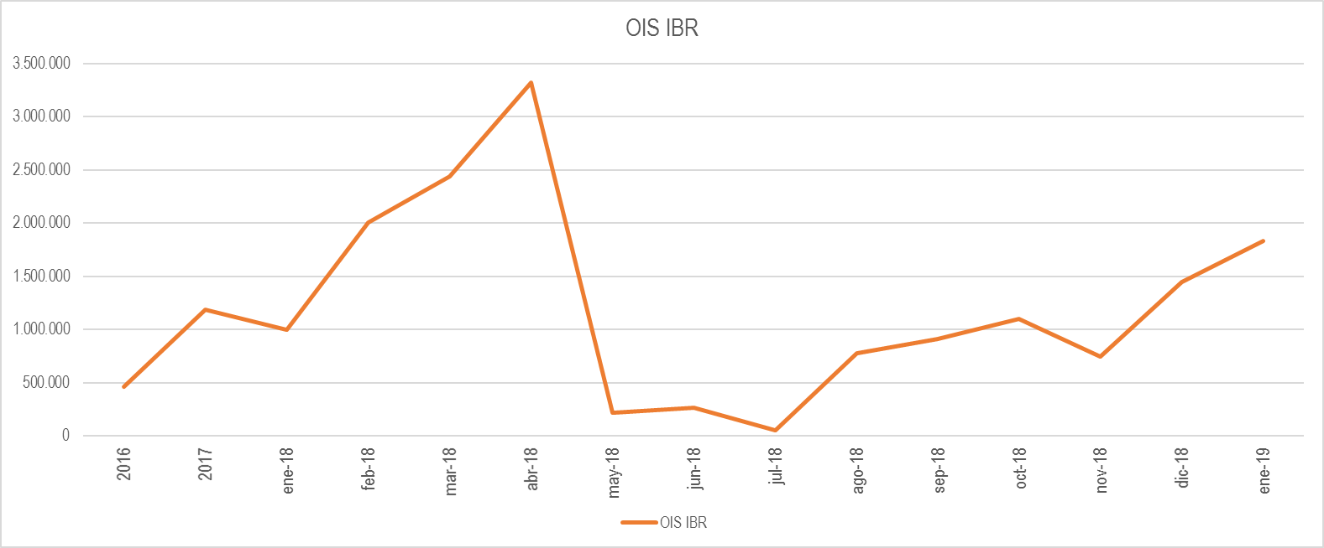
Informe de la Administración
Gestión de Operaciones
Monto mensual millones de pesos

Slide 20
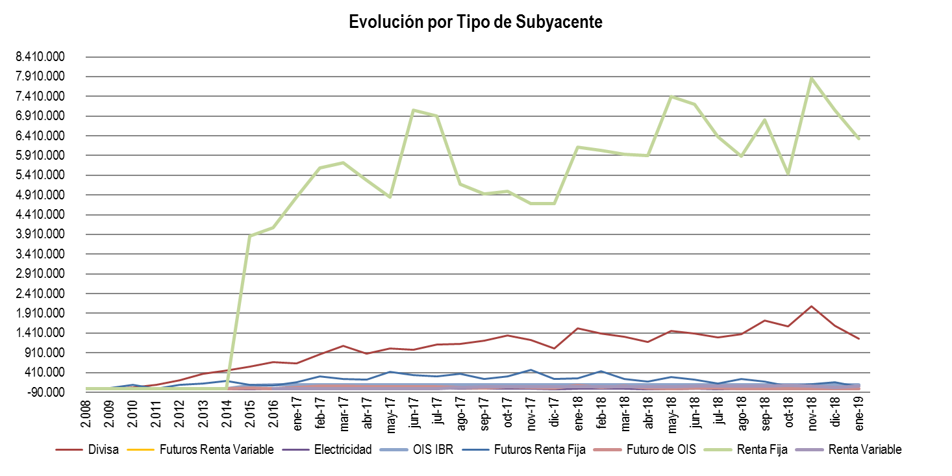
Informe de la Administración
Gestión de Operaciones
Monto promedio diario millones de pesos

Slide 21
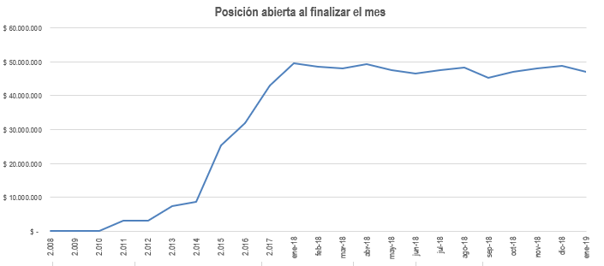
Informe de la Administración
Posición Abierta
  Resumen Posición Abierta (2008 – Enero 2019)
Segmento | Producto | Valor Posición Abierta | Participación (Valoración) | Valor garantías exígidas por fluctuación | Participación Garantías exígidas
 |  | (Millones COP) | % | (Millones COP) | %
Derivados financieros | Bono Nocional | 0 | 0% | 0 | 0%
 | Futuro de TES ref. específicas | 1.374.014 | 2,92% | 53.556 | 4,22%
 | Futuros TRM | 941.378 | 2,00% | 524.750 | 41,35%
 | FX Forward | 19.435.875 | 41,36%
 | OPCION TRM | 468 | 0,00%
 | Futuros de Acciones con Liquidación por Entrega | 44.926 | 0,10% | 12.425 | 0,98%
 | Futuros de Acciones con Liquidación por diferencias | 49.571 | 0,11% | 13.811 | 1,09%
 | Colcap | 12.939 | 0,03% | 1.579 | 0,12%
 | Futuros sobre Electricidad | 7.661 | 0,02% | 3.172 | 0,25%
 | OIS IBR FORMACIÓN | 4.722.397 | 10,05% | 4.707 | 0,37%
 | FUTURO DE OIS | 1.591.735 | 3,39% | 3.364 | 0,27%
 | OIS IBR | 6.627.575 | 14,10% | 16.252 | 1,28%
Renta Fija | Simultáneas | 11.365.396 | 24,19% | 266.397 | 20,99%
Renta Variable | Repos | 814.510 | 1,73% | 368.939 | 29,07%
Total |  | 46.987.981 | 100% | 1.268.950,2 | 100%
Monto en millones de pesos

Slide 22
Informe de la Administración
Posición Abierta
  Resumen Posición Abierta Repos

Slide 23
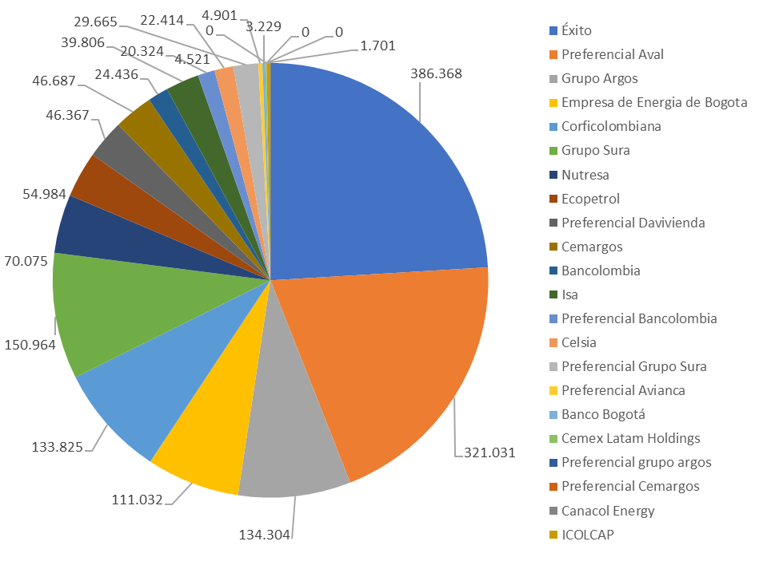
Informe de la Administración
Posición Abierta por Especie (Repos)
PA: 1.629.020
Monto en Millones de Pesos
(Activo y pasivo)

Slide 24
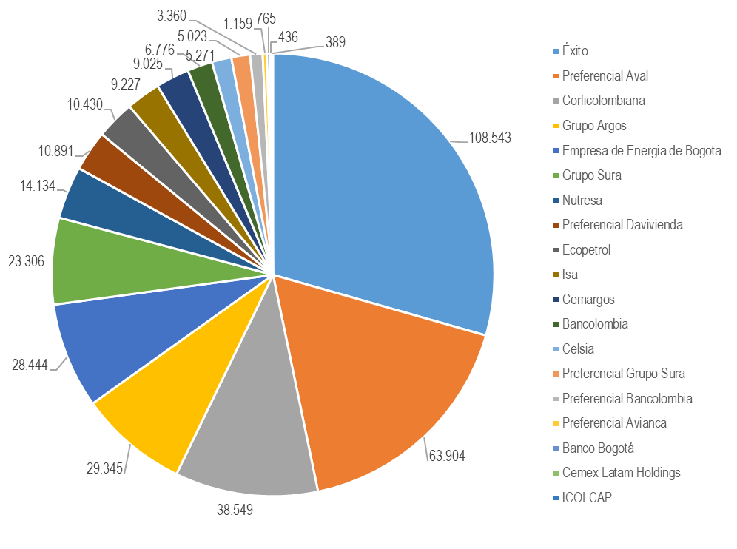
Informe de la Administración
Garantía exigida por fluctuación por Especie (Repos)
GE: 368.939
Monto en Millones de Pesos

